Slide 1


启博智慧零售解决方案
www.weifenxiao.com
www.qibo.com

Slide 2












Servicing Enterprises Become The Top 500
启博，是一家专注私域电商数字化营销服务公司，帮助KA品牌客户及中小 企业建立私域营销体系，驱动客户业务增长，为客户提供全球领先的数字 化营销解决方案！
通过技术、营销、运营、服务整合，服务12万付费商家、60万注册客户、 500+ 商家与1200家生态合作伙伴！
全渠道零售云服务商
助力企业全球化布局

Slide 3
公司历程
2021
07月 老高电商战略投资
06月 2021第六届saas应用大会年度最具投资
价值saas服务商
05月 2021食品饮料CIO创新论坛年度食品行业
最佳智慧零售服务商
04月 2021年度“金殿”最佳零售技术解决方
案奖
02月 携手阿里巴巴淘小铺进军社群团购
11月 浙江省首批高新技术企业
05月 百强电商服务商
2016
2014
04月 亿邦动力杰出电商服务商
2020
12月 国际科创节全球数字化大会年度数字化创
新大奖
2013
02月 获得阿里创投A轮战略投资
2019
12月 亿邦未来零售新服TOP30
07月 创始人回购阿里全部股份
08月 与"阿里云“达成战略合作
06月 成为国内首家集成支付宝快捷登录
2011
2018
12月 亿邦动力未来零售服务商50强
2009
12月 国内首创创新型SaaS部署支付宝一站式
商城2.0上线
07月 首次“付费客户”超过6000家
06月 暾澜资本战略投资
03月 互联网诚信企业重点单位
2017
2008
03月 启博成立 梦想启航
Notes:
来自门店、独立商城、第三方平台的订单下载到万里牛ERP系统后根据门店就近原则进行订单分配，由POS完成门店出库管理。

Slide 4



值得信赖的产品和服务
与时俱进的SaaS 服务商
60万+企业行业经验沉淀
深耕电商行业13年
启博秉承以“服务商家运营”为核心、以帮助客户拓展更多“销售渠道和提高运营效率”为主线、 以SaaS云平台为主要服务模式的运营理念，专注于电商软件的研发与创新。旗下产品从前台到后台，从直销到分销，从PC到移动，从线上到门店，在不同的领域深耕发芽，为客户创造着巨大的价值。
自成立以来，通过技术创新、服务创新，我们获得了包括中国移动、湖南邮政、娃哈哈、浪莎、兔宝宝、恒源祥、金路达、东阿阿胶、好孩子、嘉实多、南方黑芝麻、欧普照明、梦泉、嗨团等500多家知名品牌客户的信任及60万家企业客户的认可，系统支持着每天亿级的日访问量，50万日均单量，启博占据企业级营销SaaS产品一席之地。
在深受客户信赖的同时，启博还获得了社会认可，我们获得了国家高新技术企业认证，2020年浙江省新零售示范企业，“2019智能化移动电商项目研发中心”，“2018未来零售服务商TOP50”，2017互联网诚信企业重点单位”等奖项与荣誉，未来我们将一如既往与客户一起成长，为推动行业发展做出应有的贡献。

Slide 5






产品矩阵
微商城
中台端
API、BI
微分销、小程序、H5管理端
引流端
附近推、朋友圈广告、抖音推广
企业微信
SCRM、ERP、WMS
直播端
拍对直播、视频号

Slide 6

全渠道+双中台，助力零售企业数字化转型升级
启博产品矩阵结合不同行业的多元需求，提供全渠道零售解决方案
基于“业务+数据”双中台，构建企业共享服务中心，助力企业降本增效、智能决策，为其数字化转型赋能。
跨境电商解决方案
线上+线下新零售解决方案
三方仓储解决方案
供应链数字化解决方案
业务对接国内外200+主流电商平台，支
持内外贸商品、订单、库存同步管理。针
对内外贸业务的多元特性智能匹配，提
供规范的全链路订单处理流程，以专业
WMS为支撑，支持国内外仓对接，精
准库存高效发货。
赋能企业打造新零售全面布局，打通
线上线下商品、订单、会员、营销卡
券等全链路业务管理。通过业务数据
的积累和沉淀，实现其智能化、可视
化转变，让企业更懂消费者，提升企
业对渠道和终端的控制力。
支持多货主模式，自动同步订单高效
处理，同时满足个性化服务需求。科
学管理货主的货品、供应商、客户和
人员资料，并提供专业的增值服务，助
力第三方物流企业管理精细化与智能
化，大幅提升仓储作业效率。
大数据优化供应链环节生产关系，为
企业提供从前端到后端的完整解决方
案，科学精简传统订货流程，实现供
应商、分销商和客户的业务协同，打
通全链路企业核心业务数据，打造高
效、敏捷的供应链协作平台。
Notes:
来自门店、独立商城、第三方平台的订单下载到万里牛ERP系统后根据门店就近原则进行订单分配，由POS完成门店出库管理。

Slide 7

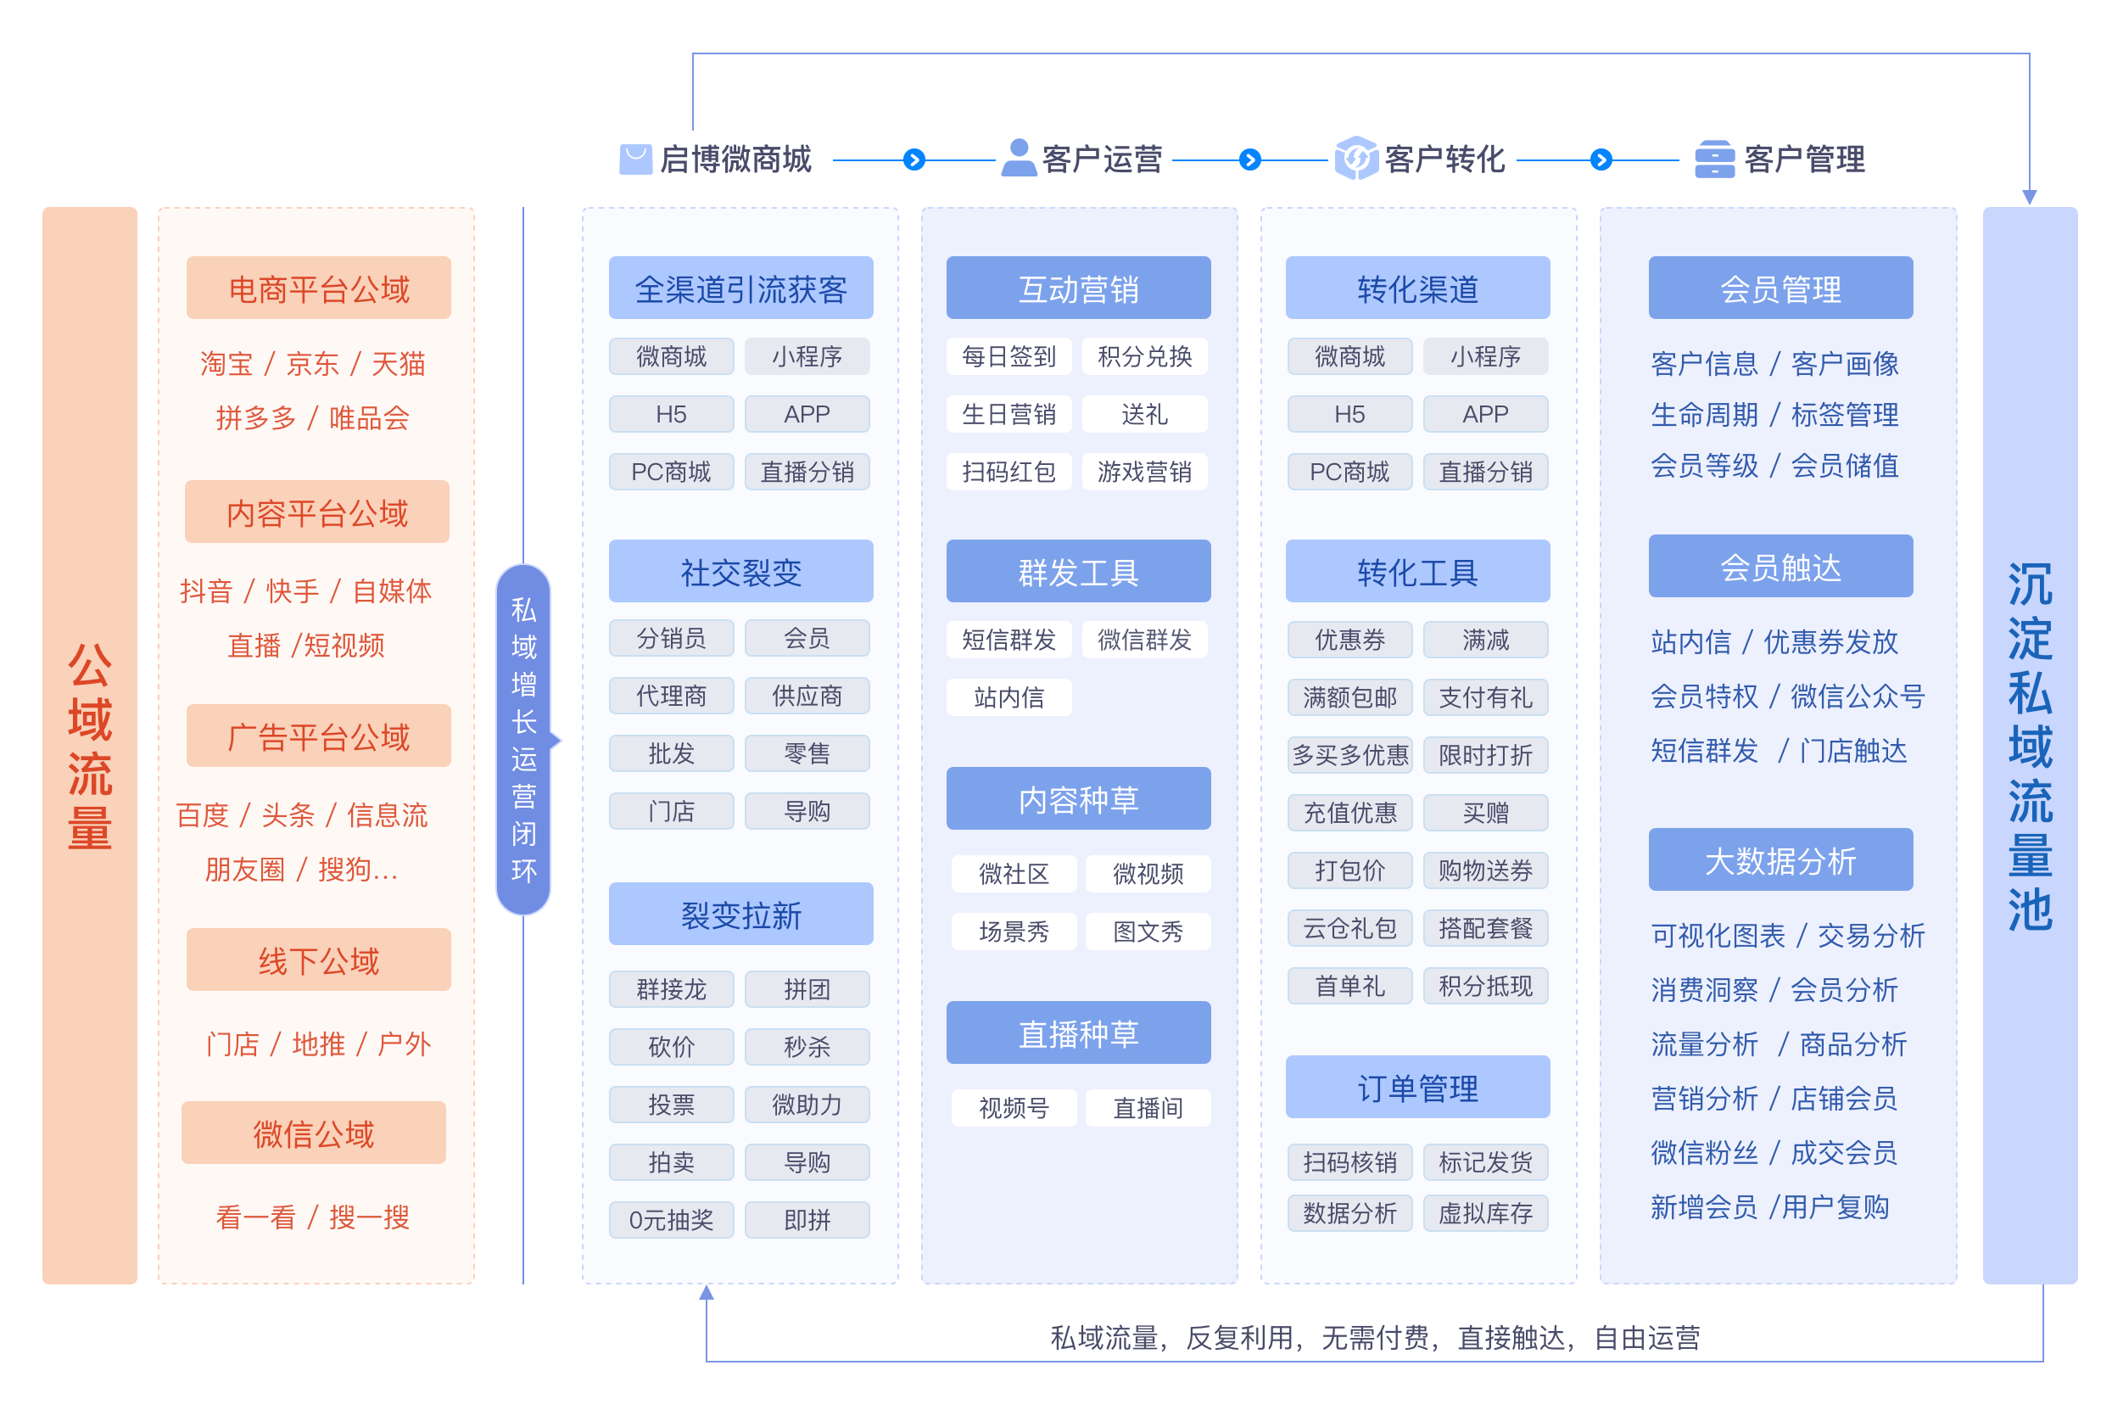
“业务+数据”双中台架构
“业务+数据”双中台架构

Slide 8

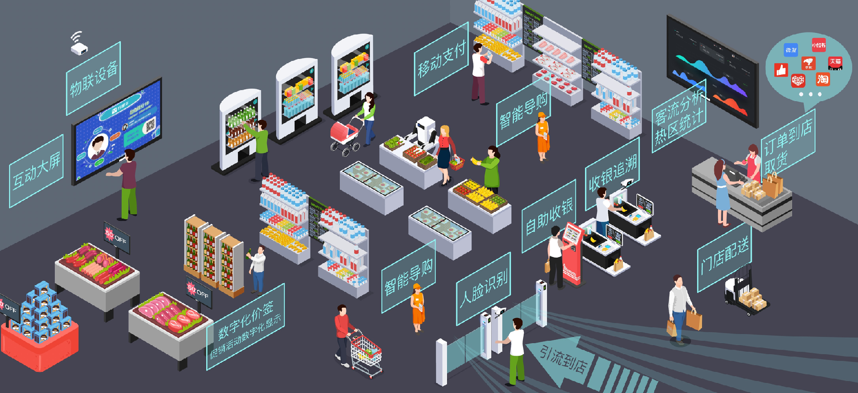

门店业务场景
数字化门店全景图

Slide 9

解决方案—业务优势1.1
线上线下消费场景打通
公域商城
天猫等
线上商城
公域
私域商城、微分销、小程序
私域直播
私域
线下
线下门店
万里牛零售、收银台、POS、摄像头等

Slide 10
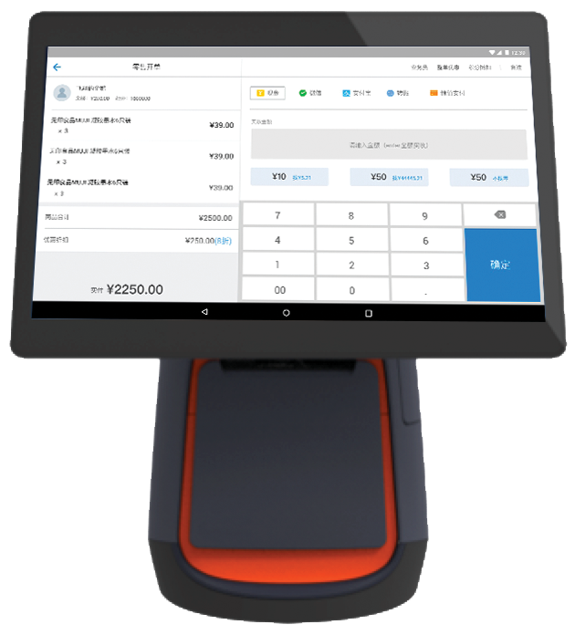
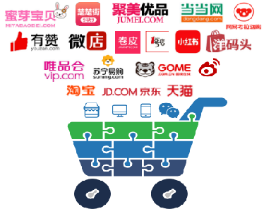

全渠道商品管理
线下门店在售商品
万里牛零售智能开单收银
启博微商城、自建商城销售商品
一键铺货，多终端商城展示
200+主流电商平台
线上在售商品
支持商品在线下门店、启博微商城、电商平台等不同渠道同步铺货售卖，
实现线上线下无差别的商品信息同步管理。

Slide 11
全渠道订单管理
订单来源
订单分配
订单处理
门店
其他门店
门店自提
调拨
订单分配
微信商城
APP / PC商城
门店
门店配送
调拨
第三方平台
电商仓
快递
天猫 / 京东 / 美团
/ 饿了么
匹配规则：1.根据买家收件地址智能匹配仓库 2.门店要货可选指定仓库
Notes:
来自门店、独立商城、第三方平台的订单下载到万里牛ERP系统后根据门店就近原则进行订单分配，由POS完成门店出库管理。

Slide 12







全渠道数字化会员管理
私域流量池
公域流量池
100+电商平台
启博微商城
小程序
万里牛全域会员中心
线上：
全域会员消费记录
会员权益互通
等级
余额
会员统一识别
会员权益归集
会员忠诚体系
积分
券
线下：实体门店
其他...

Slide 13





深耕零售行业
多行业特性支持
母婴
百货
美妆
生鲜
消费商品寄存提取支持
宝宝生日关怀
游泳次卡等服务支持
库存过半预警
灵活的促销活动
批次号管理
试用装管理
支持预包装
支持多种电子秤
支持商品损耗

Slide 14












强大的门店管理功能
连锁管理 专业进销存 门店收银 全渠道支付
连锁、加盟门店管理
区域权限监控
智能采购、调拨、盘点
一站式管理
门店收银台支持PC、iPad、APP
多终端操作
支持微信、支付宝、刷卡、储值
主流支付场景
会员管理 智能导购 O2O订单 数据报表
完整会员成长体系、全平台会员打通、会员身份归一
导购业绩指标分配
导购开单导购激励
支持订单就近指派
线上下单门店自提
多维度业务报表分析
经营情况一目了然
多行业特性 批发开单 网店模块 云商品库
母婴、百货、美妆、生鲜
行业支持
兼容门店
档口批发场景业务
无缝对接主流线上平台
淘宝、天猫、京东
打通多行业商品库
加速基础建档

Slide 15



解决方案—业务优势1.1
产品功能
高效便捷的连锁管理
规范货流管理
促销统一触达
会员权益通
门店要货申请流程
店间调拨审核制
总部做活动
全部门店秒同步
会员身份全门店可共享
会员储值通
增加会员体验

Slide 16




产品功能
全域会员多种权益管理体系
全渠道会员采集，建立全方位的会员权益体系，实现客户标签、分级管理、忠诚度管理等玩法，
打造自流量入口和会员全生命周期的精细化运营管理。
多渠道身份统一
会员等级/积分
会员卡券
客户RFM分组
线上平台下单提取
微商城注册会员
线下门店新增会员
手工导入会员数据
会员等级管理
灵活的积分规则玩法
支持线上线下打通
实体/电子会员卡
多种购物储值卡
折扣减价优惠券
自由组合多种属性
灵活标签客户

Slide 17





解决方案—业务优势1.1
产品功能
智能导购
手机APP端
提供给终端导购及店长移动作业工具，方便导购和店长更有效的查库存，查业绩，线上、线下订单处理等。
查库存
收银开单
业绩跟踪
调货申请
订单处理
会员管理

Slide 18



解决方案—业务优势1.1
产品功能
多维度数据分析报表
销售分析
库存分析
会员分析
绩效分析
销售统计
热销分析
滞销分析
回购周期分析
进销存报表
商品采购统计
销售备货统计
寄存统计
会员RFM分组
会员贡献排行
会员购买频次分析
导购绩效
收银员绩效

Slide 19
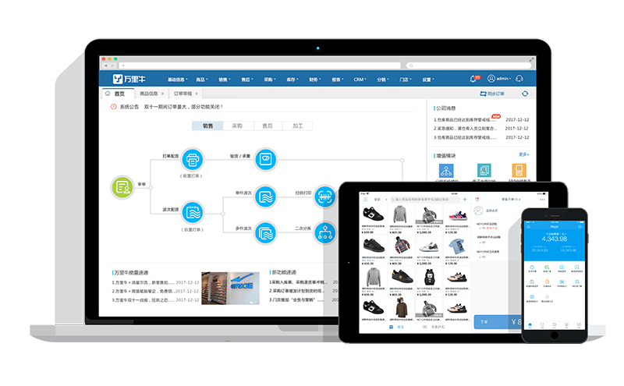
灵活多样的产品形态
万里牛零售支持手机App、Pad（同时支持iOS与Android系统，支持离线收银）、PC多终端操作，多屏同步，随时随时掌握生意。

Slide 20
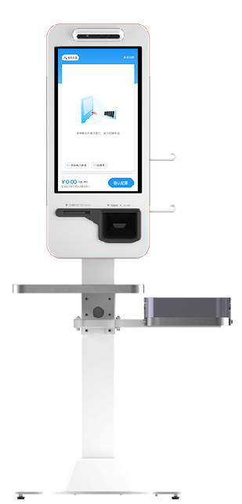
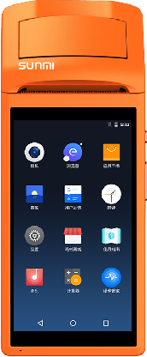
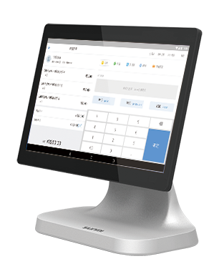
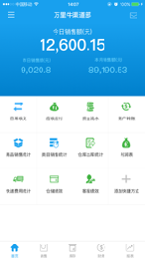
硬件支撑
门店扫描打印
一体化手持终端
15.6寸通用型
安卓收银机
15.6寸智能触屏
收银打印一体机
自助收银机

Slide 21







对接主流支付方式
集成多种支付方式，一站式开通
支付宝
微信
银联刷卡
现金
转账
储值
刷脸
扫码付
扫码付
支持境外卡
支持转账多账户
支持分类指定品类购物卡
提升支付效率

Slide 22


经典案例——鸿星尔克——全渠道快捷支付，为门店引流
鸿星尔克
背景介绍：
全球知名运动品牌，致力于将阳光的生活方式通过各种形式传递给全世界的年轻人。南宁市聚冠体育用品有限公司，主要代理经营国内外知名的鞋服品牌“鸿星尔克”、“纽巴伦”等。旗下经营的店铺网点遍布全区，直营和加盟店铺约500家，体量巨大。电商冲击下，线下门店销量愈差；绝大部门店收银和支付分开进行，出错率高，致使旗舰店排队高峰较长，收银率低，容易出错。

Slide 23
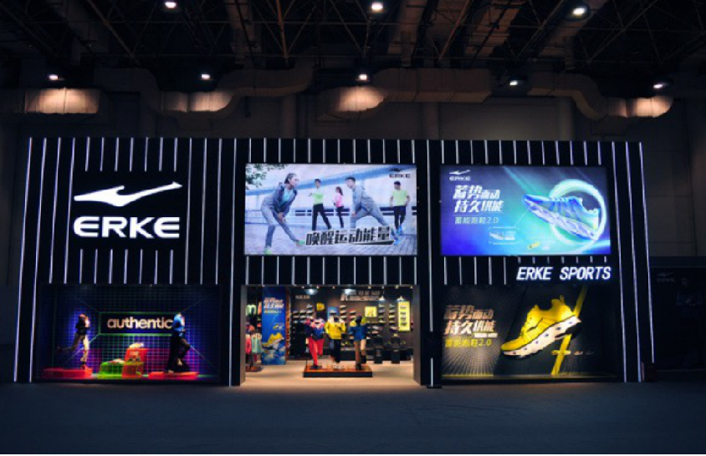
经典案例——鸿星尔克
解决方案使用产品：
微商城+万里牛智慧零售+ERP+收银硬件+订货系统
项目成效：
☑无缝对接私域微商城促进引流
借助聚冠多年积累的客户数，通过线上会员的分享裂变，以及线上营销活动、发券等方式给线下引流，提升门店客流，优惠券的刺激下，提高了到店客户的转换。
☑对接银行支付通道
解决了多年收银、支付断层的问题，大幅提升支付效率。
☑收银方式
根据不同门店的人流和经营情况，灵活得在门店提供了手机、Ipad和Pc的收银方式，大大提高了门店收银的效率。

Slide 24

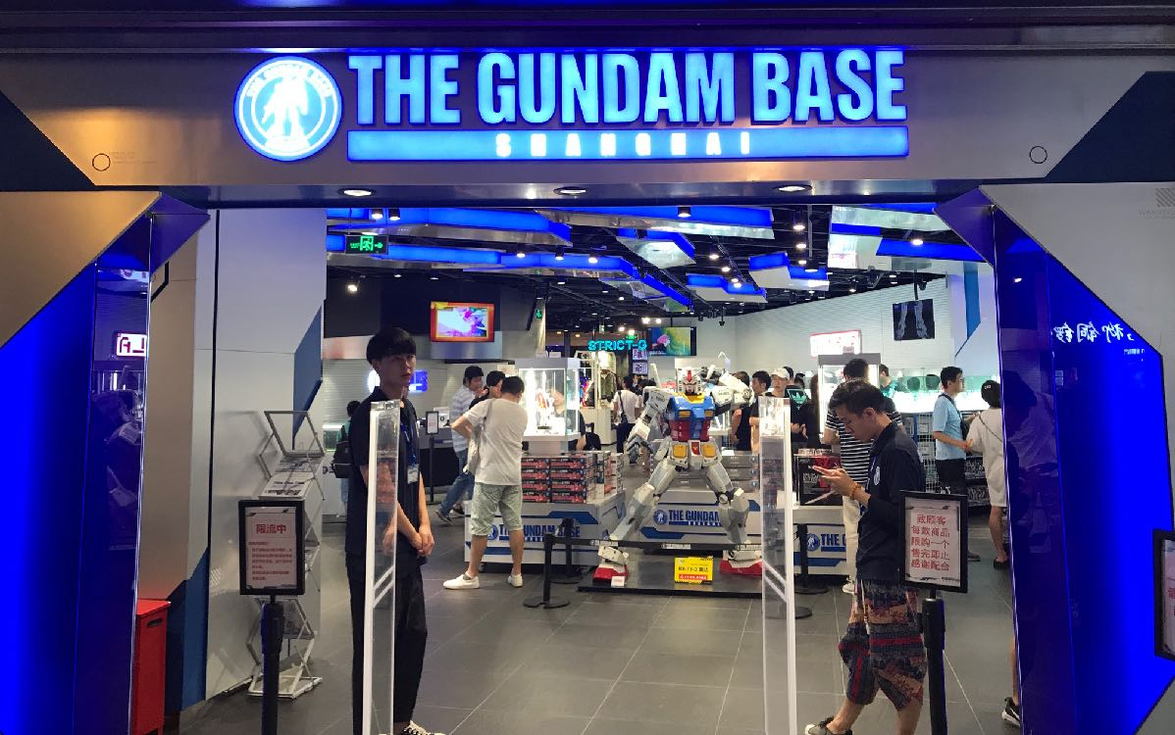
经典案例——万代玩具——线上+线下定向营销，实时掌握精准数据
万代玩具
背景介绍：
万代玩具（深圳）有限公司，是全日本最大的综合性娱乐公司之一，主要涉及娱乐、网络、动漫产品及其周边等。一直存在线上微商城、小程序与线下门店消费权益无法共享，导致客户体验差，新店开业时也缺少更具吸引力的传播手段，由于商场对线下商家店铺入驻的强制要求，由于没有专业的数据分析系统还存在销售数据无法拆分、汇总等问题。

Slide 25
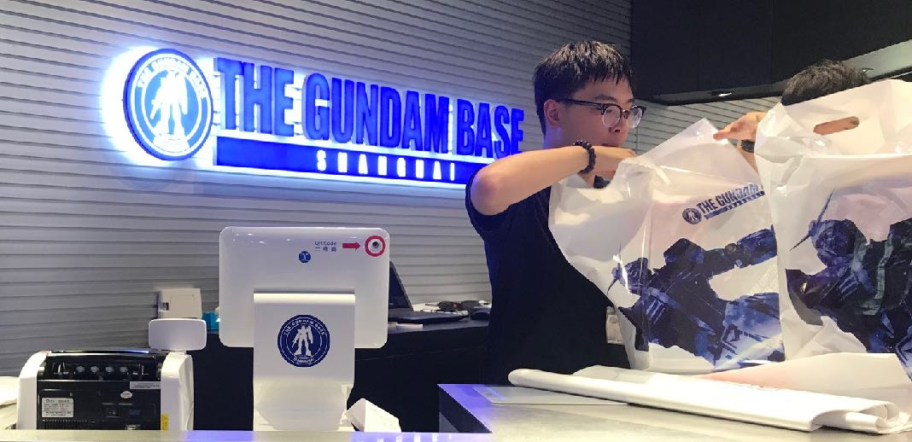
经典案例——万代玩具
解决方案使用产品：
微商城+万里牛智慧零售+ERP+收银硬件
项目成效：
☑专业进销存
批量导入商品信息有效管理基地商品，销售状况、库存动态、预警采购等情况一目了然，精准掌握门店经营动态。
☑线上+线下全面打通
线上（商城、小程序）投放卡券，引流到线下，提升客户到店转换，同时享受无差别购物体验。
☑搭建会员管理体系
将商城、小程序和线下店铺的会员进行沉淀，精准化客户画像，精准定向营销。
☑商场系统对接
通过开放平台实现与正大广场的系统实现数据打通，与正大广场实现数据对接，每日定时将当日销售数据同步到对方系统。

Slide 26


经典案例——布兰兔的茶——多终端操作，全渠道业务开展
布兰兔的茶
背景介绍：
布兰兔的茶创立于2014年，主营德国进口花果茶、花草茶、以及各类茶器茶具，种类丰富，品质优异。一直存在线下到仓库发货效率慢、库存更新滞后的问题，线上店铺（天猫、C店）和线下收银系统无法打通，导致库存割裂，内部管理难度大。

Slide 27
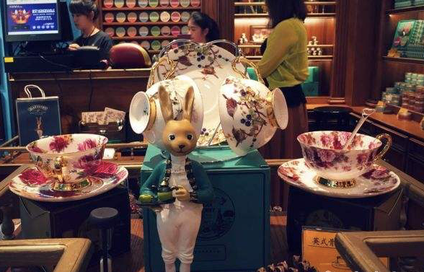
经典案例——布兰兔的茶——多终端操作，全渠道业务开展
解决方案使用产品：
微商城+万里牛智慧零售+ERP+收银硬件
项目成效：
☑库存实时同步更新
系统录入后直接回传给仓库，仓库作业人员看到订单，审核发货。提升门店配送订单的发货效，同时又解决了线上线下库存不同的问题，做到了库存实时更新。
☑门店收银多终端操作
平时利用主机收银机，节假日客流大时，使用移动安卓Pad和手机，有效解决高峰期门店收银排队的问题。
☑人脸识别、收银监控
开单小票信息实时传递到视频监控系统内，系统自动识别异常收银行为，有效防止门店收银异常；到店会员信息系统同步传递，导购在手机App端就能查看会员历史消费记录，针对性进行引导销售。

Slide 28
经典案例——木墨家居——搭建智能化管理体系，全渠道会员管理
木墨家居
背景介绍：
木墨创立于2011年，是一家以制作木质家具，打造环保、自然、健康生活方式的企业。一直存在线上店铺（淘宝、京东、微盟智慧零售）与线下门店会员权益无法同享，导致顾客体验差，以及各平台渠道的商品、订单和库存信息无法互通，出现运营管理的滞后和人工成本的增大，以及将近6000方的仓库在没有WMS的支持下，仓内管理粗放，发货效率低。

Slide 29
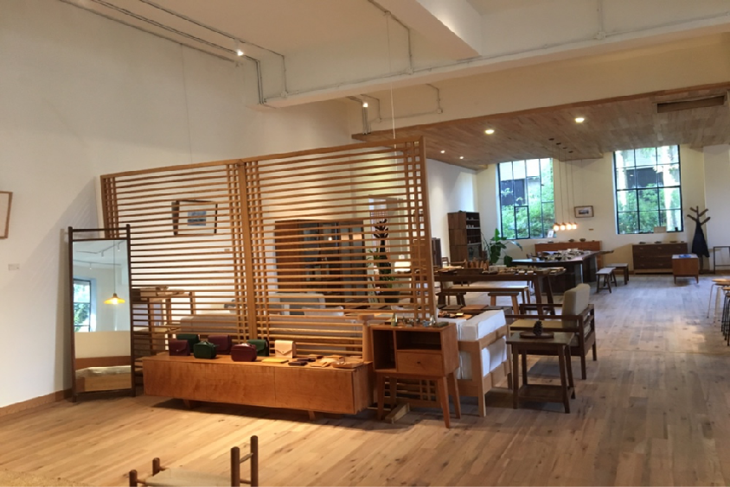
经典案例——木墨家居——搭建智能化管理体系，全渠道会员管理
解决方案使用产品：
微商城+万里牛智慧零售+ERP+收银硬件+WMS
项目成效：
☑搭建会员中心体系
将天猫、C店和小程序的会员进行沉淀，通过唯一会员ID进行会员合并，最终回传至私域微信小程序中。
☑无缝对接私域微商城
实现了线上线下商品、订单、库存、会员等级、积分和余额的打通，客户线上线下购物体验无差别。
☑智能仓储
万里牛WMS（仓储管理系统）统一整合多平台订单，有效管理仓库的半成品与成品，精确管理商品货位库存，并根据仓库布局，规划最优拣货路径，有效提高发货效率及仓库管理的精细度。

Slide 30

经典案例——中华特产——全平台会员营销，培养忠实“中华”粉
中华特产
背景介绍：
中华特产主营地方特产，在旅游景点、火车站、各大城市中心均已开设自己的特产店，目前全国门店300+。
中华特产目前的业务还是以线下为主，线上刚开始做，准备打造自己的特产专卖的自建平台。对线上线下会员、财务打通有一定要求。

Slide 31
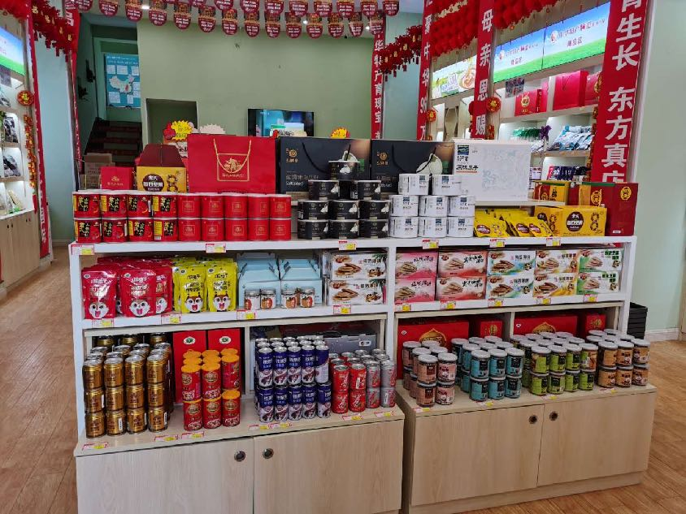
经典案例——中华特产——全平台会员营销，培养忠实“中华”粉
解决方案使用产品：
微商城+万里牛智慧零售+ERP+收银硬件
项目成效：
☑强大的数据支撑
万里牛能整合线上线下数据，通过店内顾客浏览情况及选购情况对线上平台的产品陈列及会员营销推送提供一定支持。☑线上线下会员营销
统一线上线下会员管理，对消费者进行更丰富、多样化的产品触达和营销，帮助中特培养出一批忠实用户。
☑线下ERP打通
万里牛ERP、POS与财务系统打通，不用中特自己再去自己组合，提高工作效率。

Slide 32

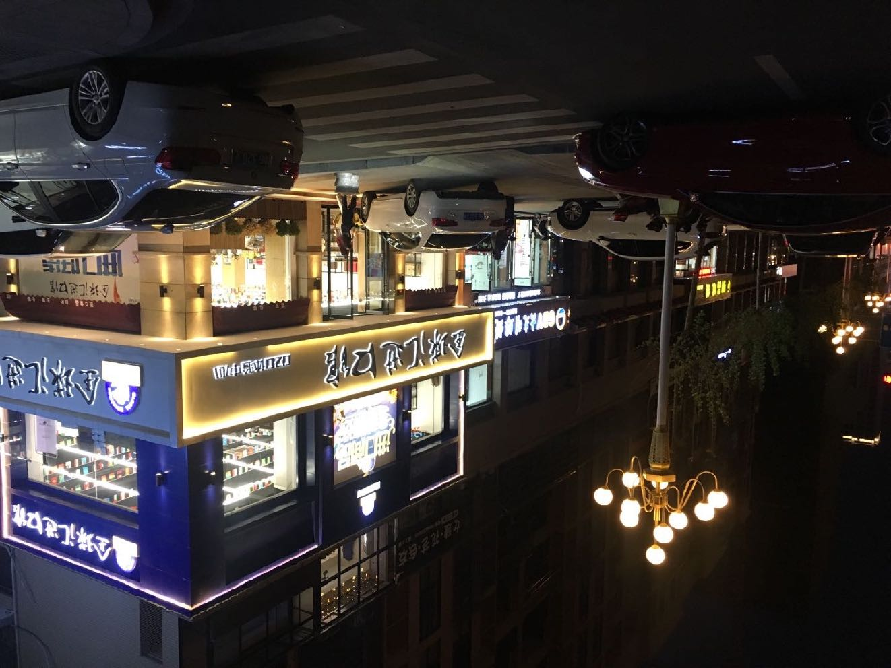
经典案例——全球汇——搭建私域流量体系，助力母婴门店零售升级
全球汇
背景介绍：
全球汇是一家主营进口食品、日用百货、母婴用品等综合性类目的零售门店，并经营线上多年的微商城，随着线上线下一体化趋势的推动，全球汇需要线下门店和线上微商城做打通，同时母婴产品存在很多寄存业务，目前使用收银系统无法满足。

Slide 33
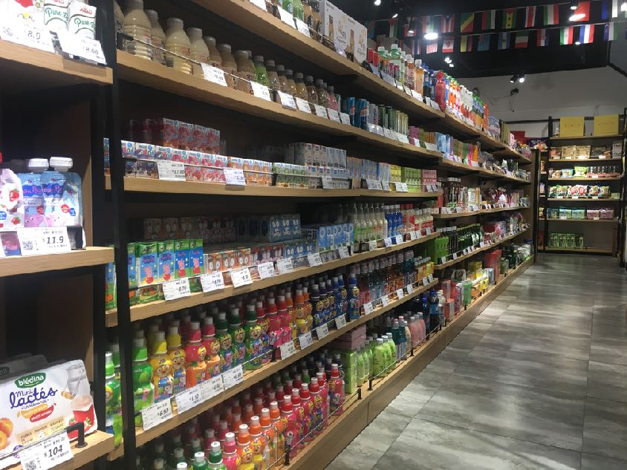
经典案例——全球汇——搭建私域流量体系，助力母婴门店零售升级
解决方案使用产品：
微商城+万里牛智慧零售+ERP+收银硬件
项目成效：
☑门店寄存业务支持
万里牛零售支持客户购买商品寄存在店业务，有效解决了母婴产品（奶粉）寄存场景需求。
☑搭建私域流量，线上线下一体化
全球汇多年线上微商城运营，积累了一定量的粉丝，万里牛零售系统的上线，真正实现了线上线下商品、库存、会员、卡券营销一体化管理，驱动粉丝到店消费。
☑移动收银、盘点
全球汇门店有二大层，导购移动化收银大大提高了门店高峰期收银的效率；手机APP移动盘点、入库、上下架货品，门店经营管理效率大大提升。

Slide 34






全渠道零售云服务商
微信公众号
企业微信
18067956863
杭州海纳数字科技有限公司 / 官网 http://www.qibo.com www.weifenxiao.com

